Slide 1

广东实验中学高三一轮化学复习课
实验大题探究
主讲人：化学科 韩世瑞

Slide 2
命题角度 | 设问方向
1.化学实验 基础的考查 | 仪器的名称
 | 仪器的选择及连接
 | 实验基本操作、顺序选择
2.物质性质的考查 | 物质化学性质的应用
 | 化学方程式、离子方程式的书写
3.物质的制备实验 （无机、有机） | 实验条件的控制、实验步骤的设计
 | 产物的分离与提纯
 | 产率的计算
4.探究性综合实验 | 原理、性质的探究
 | 含量的探究、化学式的确定
 | 实验方案的设计

Slide 3
无机制备实验
“控制变量” 型实验设计题
探究型实验大题
定量实验方案的设计与评价
有机实验大题

Slide 4
一、无机制备实验
气体制备
尾气处理（防倒吸）
气体参与的核心反应
发生、除杂、(干燥1)
核心反应
产品的收集
(干燥2)
吸收（防倒吸）

Slide 5
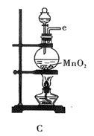

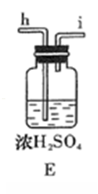

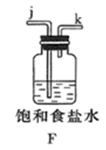
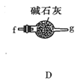
实验室制备S₂Cl₂
1.二氯化二硫(S₂Cl₂)是一种黄红色液体。生产中使用它作橡胶的低温硫化剂和黏结剂。向熔融的硫中通入限量氯气即可生成S₂Cl₂，进一步氯化可得SCl₂ (暗红色液体)。
 | 水溶性 | 密度（g/cm⁻³） | 熔点（℃） | 沸点（℃）
S₂Cl₂ | 空气中发烟雾，遇水即水解 | 1.687 | -76 | 138
SCl₂ | 溶于水且剧烈反应 | 1.621 | -122 | 59
Q1.实验室如何用下图所示装置制备少量S₂Cl₂ ？
Q2.实验中需要注意哪些细节？
Q3. 如何获得更纯净的S₂Cl₂ ？

Slide 6
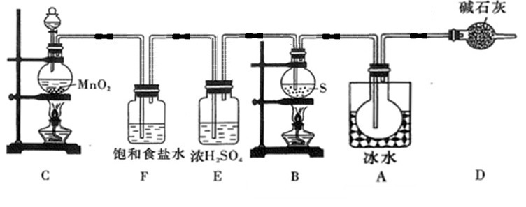
实验室制备S₂Cl₂

Slide 7
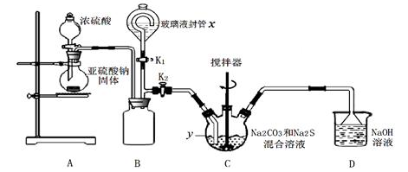
实验室制备Na₂S₂O₃
2. 实验室制备硫代硫酸钠,反应原理为：
Na₂CO₃ + SO₂ = Na₂SO₃ + CO₂
2Na₂S+3SO₂=2Na₂SO₃+3S↓
Na₂SO₃ + S = Na₂S₂O₃ (加热)
装置如下图所示：
Q1：什么时候结束反应？
Q2：装置B的作用是什么？

Slide 8
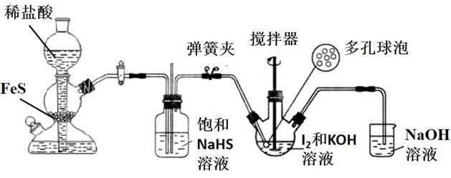
实验室制备KI
3. 已知：I. 3I₂ + 6KOH = 5KI + KIO₃ + 3H₂O ；
Ⅱ. 能被氧化为S²⁻能被KIO₃氧化成SO₄²⁻；
Q：如何得到纯净的KI固体？
将实验步骤补充完整
实验步骤：
①在上图所示的装置C中加入一定量研细的单质I₂和过量的KOH溶液，搅拌;
②I₂完全反应后，打开弹簧夹向其中通入足量的H₂S。
H₂SO₄
③将装置C中所得溶液用 酸化后，置于水浴上加热10min。
④在装置C的溶液中加入 ，充分搅拌后，过滤、洗涤。
⑤将滤液用 酸化， 获得产品。
BaCO₃
HI
蒸发浓缩，冷却结晶、过滤、洗涤、干燥

Slide 9
Ca²⁺
Mg²⁺
SO₄²⁻
Na⁺
Cl⁻
Ca²⁺
OH⁻
SO₄²⁻
Na⁺
Cl⁻
Ca²⁺
OH⁻
Ba²⁺
Na⁺
Cl⁻
过量NaOH
过量BaCl₂
CO₃²⁻
OH⁻
Na⁺
Cl⁻
过量Na₂CO₃
过滤
适量HCl
Na⁺ Cl⁻
过滤

Slide 10
明确实验目的
解析核心反应
构建思维模型

Slide 11
二、“控制变量”型实验设计题

Slide 12
1. (2014广东T33节选)某小组拟在同浓度Fe³⁺的催化下，探究H₂O₂浓度对H₂O₂分解反应速率的影响。（限选试剂：30% H₂O₂、0.1mol∙L⁻¹ Fe₂(SO₄)₃、蒸馏水）
生成一定体积的O₂所需的时间
②设计方案：在不同H₂O₂浓度下，测定__________________________（要求所测得的数据能直接体现反应速率大小）。
④参照下表格式，拟定实验表格，完整体现实验方案（列出所选试剂体积、需记录的待测物理量和所拟定的数据；数据用字母表示）
物理量+网] 实验序号 |  | V[0.1mol·L¹Fe₂(SO₄)₃](mL) | [来源:Zxxk.Com] |  | ……
1 |  | a |  |  | ……
2 |  | a |  |  | ……
V30%H₂O₂
(mL)
蒸馏水
(mL)
生成O₂的
体积(mL)
反应时间
（min）
b
c
V
c
b
V

Slide 13
2.(2015广东T33)（3）设计实验，探究某一种因素对溶液中NH₄Cl水解程度的影响。（限制试剂与仪器：固体NH₄Cl、蒸馏水、100mL容量瓶、烧杯、胶头滴管、玻璃棒、药匙、天平、pH计、温度计、
恒温水浴槽（可控制温度））
①实验目的：探究 对溶液中NH₄Cl水解程度的影响。
②设计实验方案，拟定实验表格，完整体现实验方案（列出能直接读取数据的相关物理量及需拟定的数据，数据用字母表示；表中V(溶液)表示所配制溶液的体积）。
温度（或浓度）
物理量 实验序号 | V（溶液）（mL） |  |  |  | ……
1 | 100
2 | 100
NH₄Cl质量
(g)
温度
（℃）
pH
m
T₁
Y
m
T₂
Z

Slide 14
三、探究型实验大题

Slide 15
探究H₂O₂、H₂SO₃、Br₂氧化性强弱
 | 实验操作 | 实验现象
I | 打开活塞a，滴加氯水，关闭活塞a | A中溶液变为红棕色。
II | 吹入热空气 | A中红棕色明显变浅；B中有气泡，产生大量白色沉淀，混合液颜色无明显变化。
III | 停止吹入热空气，打开活塞b，逐滴加入H₂O₂溶液 | 开始时颜色无明显变化；继续滴加H₂O₂溶液，一段时间后，混合液逐渐变成红棕色。
Q1：实验中吹入热空气的作用是什么？
①吹出Br₂(g)
Q2：吹入热空气后，B中产生的白色沉淀
是什么？该现象可以得到什么结论？
②将残余的Cl₂、
Br₂等吹入C中
Q3：吹入的热空气是否会干扰上述结论
的得出？理由是？
Q4：实验操作Ⅲ，开始时颜色无明显变化的
原因可能是什么？后来变成红棕色说明了什么？
尾气
处理
制Br₂
①氧化性 Br₂＞H₂SO₃
Q5：由该实验可得出H₂O₂、H₂SO₃、Br₂氧化性由强到弱的顺序为？
②氧化性 H₂O₂ ＞Br₂

Slide 16
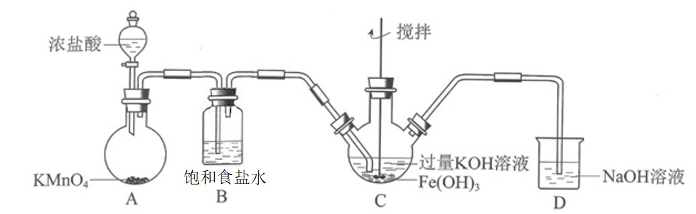
探究高铁酸钾的性质
资料：K₂FeO₄为紫色固体，微溶于KOH溶液；具有强氧化性，在酸性或中性溶液中快速产生O₂，在碱性溶液中较稳定。
（1）C中得到紫色固体和溶液。C中Cl₂发生的反应有3Cl₂+2Fe(OH)₃+10KOH 2K₂FeO₄+6KCl+8H₂O，另外还有______________________。
Cl₂ + 2OH⁻ = Cl⁻ + ClO⁻ + H₂O
（2）探究K₂FeO₄的性质
①取C中紫色溶液，加入稀硫酸，产生黄绿色气体，得溶液a，经检验气体中含有Cl₂。为证明是否K₂FeO₄氧化了Cl－而产生Cl₂，设计以下方案：
方案Ⅰ | 取少量a，滴加KSCN溶液至过量，溶液呈红色。
方案Ⅱ | 用KOH溶液充分洗涤C中所得固体，再用KOH溶液将K₂FeO₄溶出，得到紫色溶液b。取少量b，滴加盐酸，有Cl₂产生。

Slide 17
探究高铁酸钾的性质
（2）探究K₂FeO₄的性质
①取C中紫色溶液，加入稀硫酸，产生黄绿色气体，得溶液a，经检验气体中含有Cl₂。为证明是否K₂FeO₄氧化了Cl－而产生Cl₂，设计以下方案：
方案Ⅰ | 取少量a，滴加KSCN溶液至过量，溶液呈红色。
方案Ⅱ | 用KOH溶液充分洗涤C中所得固体，再用KOH溶液将K₂FeO₄溶出，得到紫色溶液b。取少量b，滴加盐酸，有Cl₂产生。
Fe³⁺
Ⅰ．由方案Ⅰ中溶液变红可知a中含有______离子，但该离子的产生不能判断一定是K₂FeO₄将Cl－氧化，还可能由______________________________产生。
4FeO₄²⁻ + 20 H⁺ = 4Fe³⁺ + 3O₂↑ + 10H₂O
排除ClO⁻的干扰
Ⅱ．方案Ⅱ可证明K₂FeO₄氧化了Cl－。用KOH溶液洗涤的目的___________。
②根据K₂FeO₄的制备实验得出：氧化性Cl₂____ K₂FeO₄（填“＞”或“＜”），而方案Ⅱ实验表明，Cl₂和K₂FeO₄ 的氧化性强弱关系相反，原因是________。
＞
溶液酸碱性不同

Slide 18
③资料表明，酸性溶液中的氧化性FeO₄ ^{2－} ＞ MnO₄ － ，验证实验如下：将溶液b滴入MnSO₄和足量H₂SO₄的混合溶液中，振荡后溶液呈浅紫色，该现象能否证明氧化性 FeO₄ ^{2－} ＞ MnO₄ － 。若能，请说明理由；若不能，进一步设计实验方案。理由或方案：__________________________________。
能，理由：FeO₄²⁻在过量酸的作用下完全转化为Fe³⁺和O₂，溶液浅紫色一定是MnO₄⁻的颜色。
不能，方案：向紫色溶液b中滴加过量稀H₂SO₄，观察溶液紫色快速褪去还是显浅紫色。

Slide 19
四.定量实验的设计与评价

Slide 20
定量实验考查方式主要有：
1.考查计量仪器的特点和正确使用
2.考查定量实验的基本操作和误差分析
3.考查定量实验方案的设计与评价
4.考查实验数据和实验结果的分析

Slide 21
如何测定在实验室长期存放的Na₂SO₃固体的纯度？
SO₂
①测体积 ②测质量
H⁺
Na₂SO₃固体
氧化还原滴定法
长期存放的Na₂SO₃固体
Na₂SO₄固体
沉淀法

Slide 22
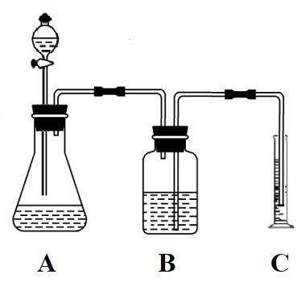
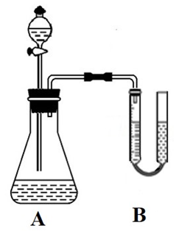
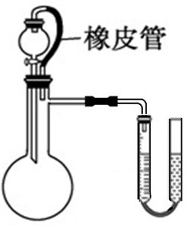
1.测定SO₂的体积
原理：2H⁺ + SO₃²⁻ = H₂O+SO₂ ↑
Q１：B中可以选用什么溶液？对结果有何影响？
Q２：用A装置滴加稀硫酸，对二氧化硫体积的测定会产生什么影响？如何改进？
Q３：读数时应注意哪些要点？
Q4：装置中残留的SO₂对结果有无影响？

Slide 23
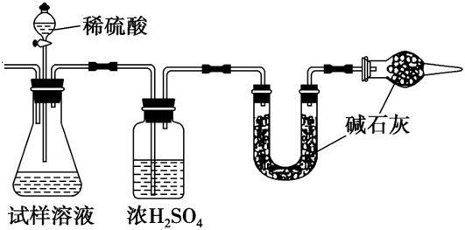
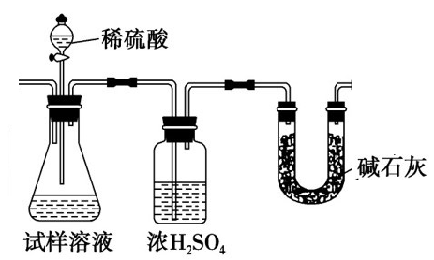
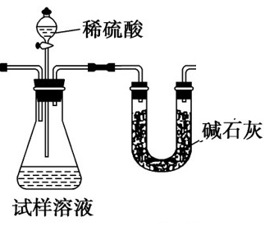
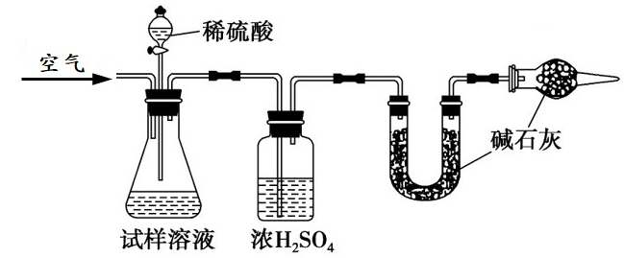
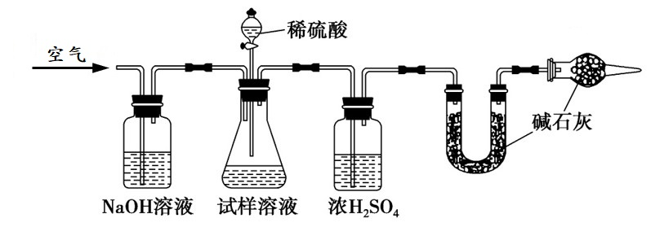
2.测定SO₂的质量
原理： 2H⁺ + SO₃²⁻ = H₂O+SO₂ ↑
若称m₁g量样品溶于水做上述实验，测定U型管中增重m₂ g，
则样品中Na₂SO₃质量分数为:
126m₂
×100%
64m₁

Slide 24
3.氧化还原滴定法
原理： 5SO₃²⁻+2MnO₄⁻+6H⁺ = 5SO₄²⁻+2Mn²⁺+3H₂O
Q1：可以选用什么标准溶液进行滴定？
Q2：如何确定滴定终点？
Q３：若称mg 样品溶于水配成250mL溶液，取25mL上述溶液于锥形瓶用c mol/L的KMnO₄溶液滴定，实际所用KMnO₄溶液体积为VmL，则样品中Na₂SO₃质量分数为多少？
3.15cv
×100%
m

Slide 25
4.沉淀法
2H⁺ + SO₃²⁻ = H₂O+SO₂ ↑
Ba²⁺ + SO₄²⁻ = BaSO₄ ↓
称m₁ g样品溶于水
称量滤
渣的质量
为m₂ g
加入足
量盐酸
酸化
过滤
洗涤
干燥
加入过量BaCl₂溶液
结论：
142m₂
Na₂SO₃样品的质量分数为
1-
233m₁

Slide 26
定量实验方案设计的一般思路：
明确实验目的
确定实验原理
设计实验方案
注意实验细节
分析实验数据得出结论

Slide 27
五、有机实验大题

Slide 28

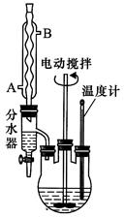
实验室制备苯甲酸乙酯的反应装置示意图和有关数据如下：
Q1：分水器的作用是？
。
Q2：加入环己烷的目的
是什么？
 | 相对分 子质量 | 密度 （g/cm⁻³） | 沸点（℃） | 水中溶解性
苯甲酸 | 122 | 1.266 | 249 | 微溶
乙醇 | 46 | 0.789 | 78.3 | 溶
苯甲酸乙酯 | 150 | 1.045 | 213 | 难溶
环己烷 | 84 | 0.779 | 80.8 | 难溶
Q3：合成步骤中，监控酯化反应已基本完成的标志是？
已知：环己烷、乙醇和水可形成共沸物，其混合物沸点为62℃
①合成反应：向圆底烧瓶中加入6.1 g苯甲酸、20 mL无水乙醇、25 mL环己烷和2片碎瓷片，搅拌后再加入2 mL浓硫酸。按图组装好仪器后，水浴加热回流1.5 h。
②分离提纯：继续水浴加热蒸出多余的乙醇和环己烷，经分
水器放出。剩余物质经过 等步骤处理，
得到产品5.0 g。
Q4：将分离提纯的步骤
补充完整。
Q5：该实验的产率为
多少？
28

Slide 29
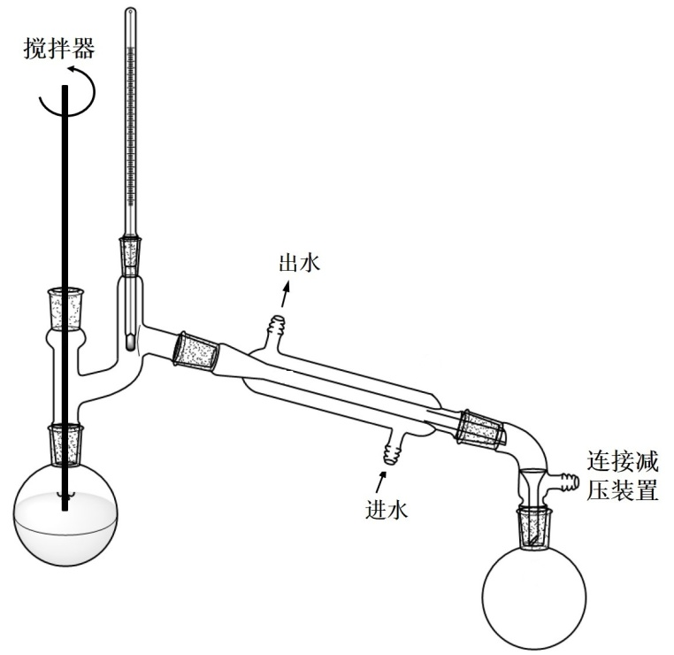
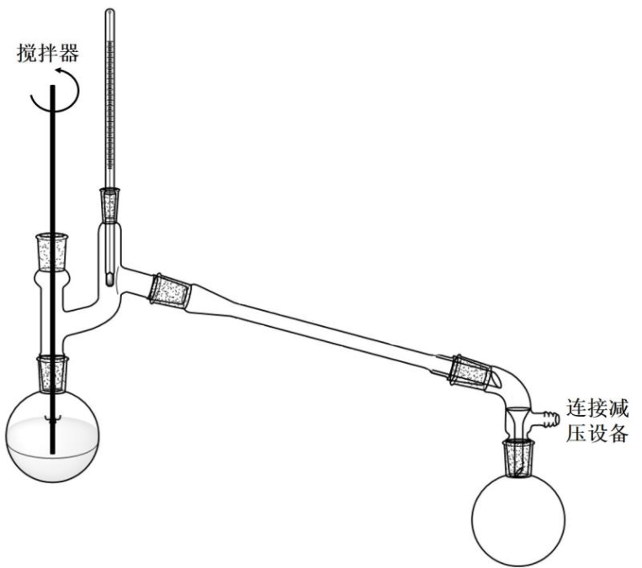
己内酰胺（含环己酮肟、环己酮杂质）的提纯：
物质 |  | 性质
环己酮 | 沸点：156℃ | 无色液体，微溶于水，能与醇、醚等混溶
环己酮肟 | 熔点：90℃ | 白色晶体，不溶于水，溶于乙醇、乙醚，
己内酰胺 | 熔点：68℃沸点：270℃ | 白色固体，有吸水性，溶于乙醇、乙醚等，高温分解
Q1：根据表格所给信息，己内酰胺
应采用什么方法提纯？
Q2：采用上述方法提纯时可能会出
现什么问题？如何解决？

Slide 30
１.解决有机实验的几个关键点
(1)了解常见实验仪器:蒸馏烧瓶、三颈烧瓶、恒压滴液漏斗、直形冷凝管、空气冷凝管、球形冷凝管、蛇形冷凝管、分水器等。
(2)常用操作：过滤、抽滤、洗涤、萃取、分液、蒸馏、减压蒸馏、冷凝回流
(3) 有机反应的特点副反应多。根据题目中的信息选择合适的反应条件，确定在该条件下的主要副反应,以便明确主要杂质,了解分离提纯的常见方法。
(4)熟悉常见的有机干燥剂:无水氯化钙、无水硫酸镁、无水硫酸钙、无水硫酸钙、Na等。

Slide 31
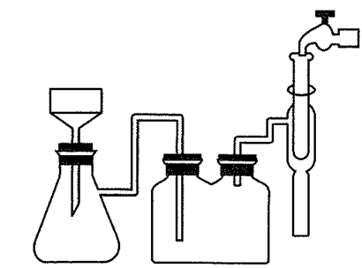
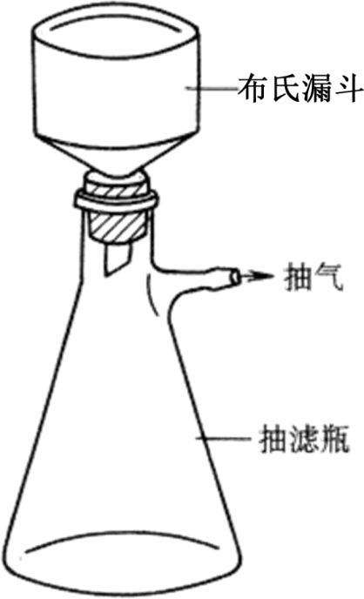
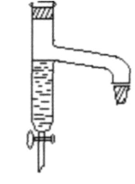

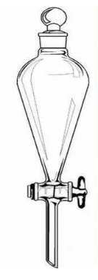
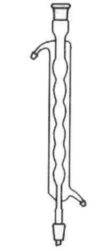
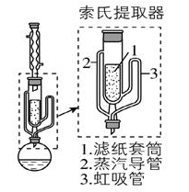

Slide 32
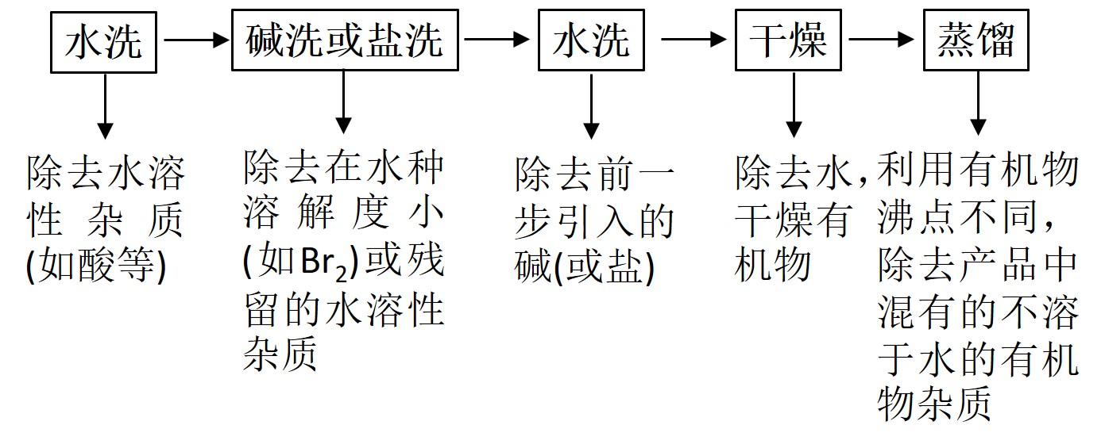
２.提纯有机物的常用流程

Slide 33
谢谢！

